Slide 1

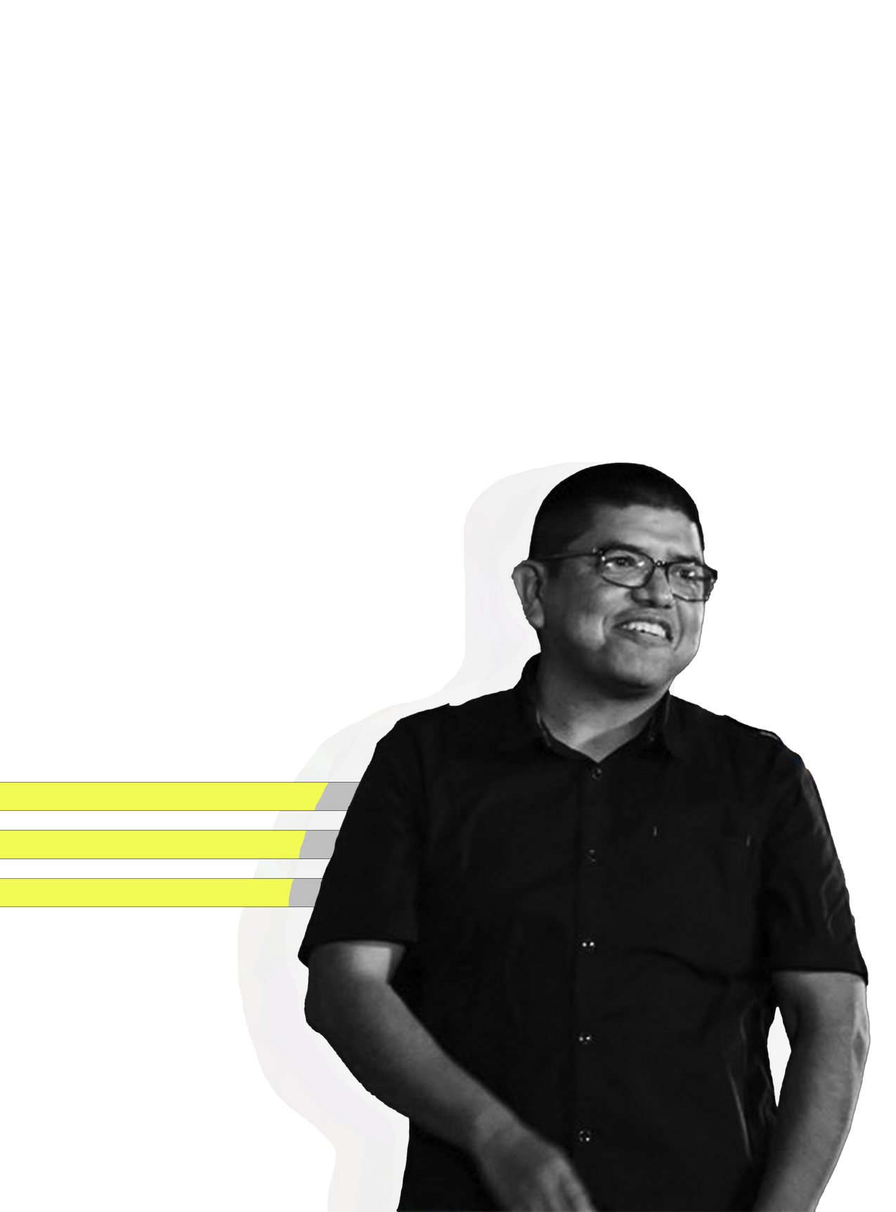






Slide 2
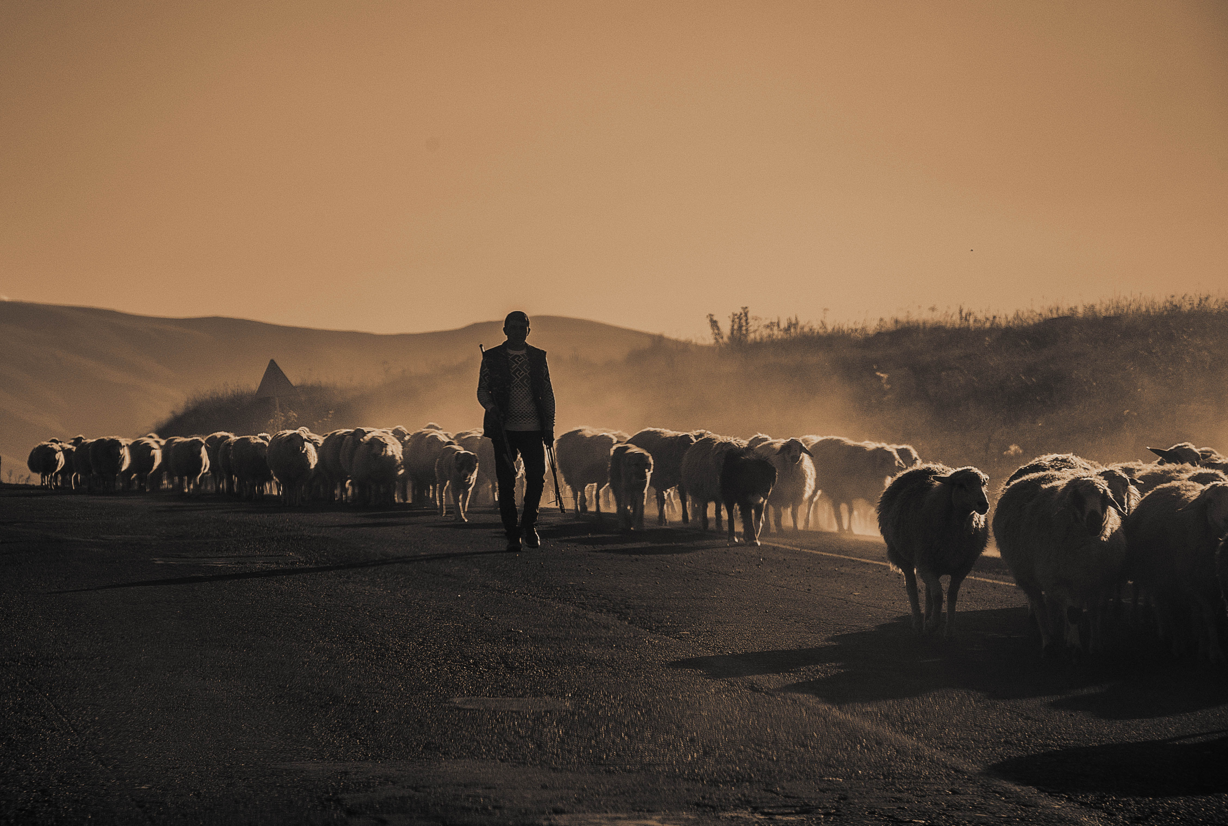
"Y Jonatán se quitó el manto que llevaba puesto y se lo dio a David
(1 Samuel 18:4a).
Il retira le manteau qu'il portait pour le donner à David (1 Samuel 18:4a)
Jonathan took off the robe he was wearing and gave it to David
(1 Samuel 18:4a)

Slide 3


Utiliza la plataforma de ministerio para servir a los demás, cuidarlos y ayudarles a crecer.
Utilisez la plateforme du ministère pour servir les autres, prendre soin d'eux et les aider à grandir.
Use the ministry platform to serve others, care for them, and help them grow.

Slide 4

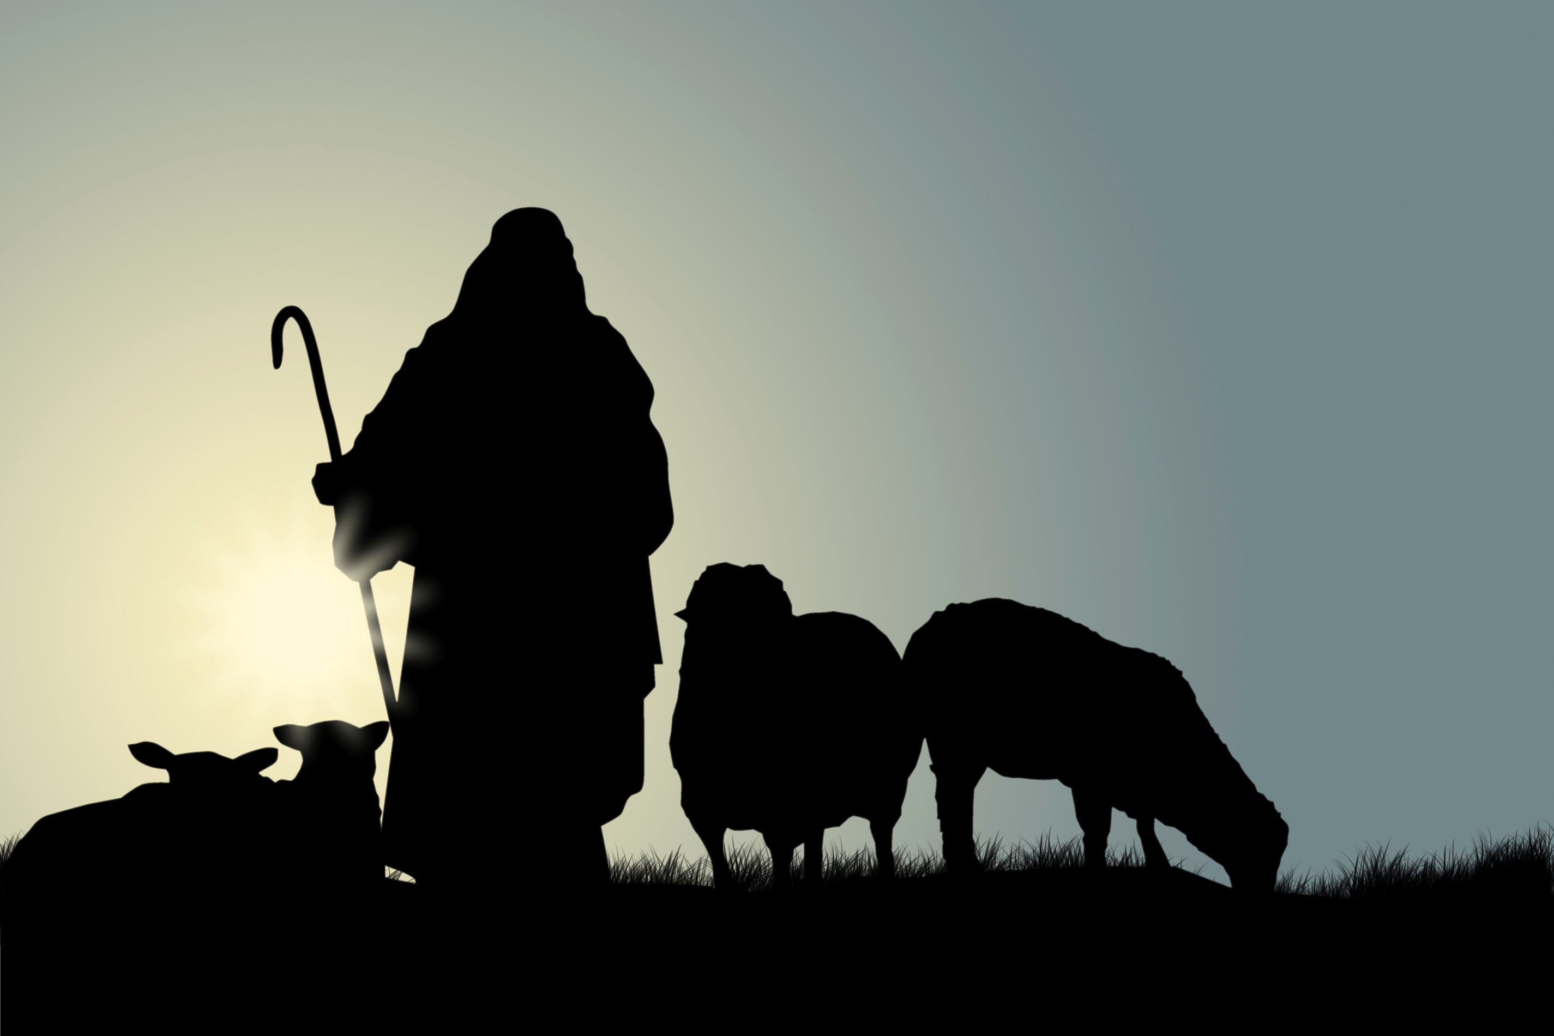
1. El Acompañamiento espiritual es una mentalidad
1. L'accompagnement spirituel est une mentalité
1. Spiritual accompaniment is a mentality

Slide 5

Unirnos al trabajo de Dios en la vida de otras personas
Rejoindre l'œuvre de Dieu dans la vie des autres
Joining God's work in other people's lives

Slide 6
¿Qué diferencia hay entre adoptar una mentalidad de mentoreo en contraste a seguir un programa establecido?
Quelle est la différence entre adopter un état d’esprit de mentorat et suivre un programme établi ?
What is the difference between adopting a mentoring mindset versus following an established program?

Slide 7
2. Un mentor
2. Un mentor
2. A mentor

Slide 8
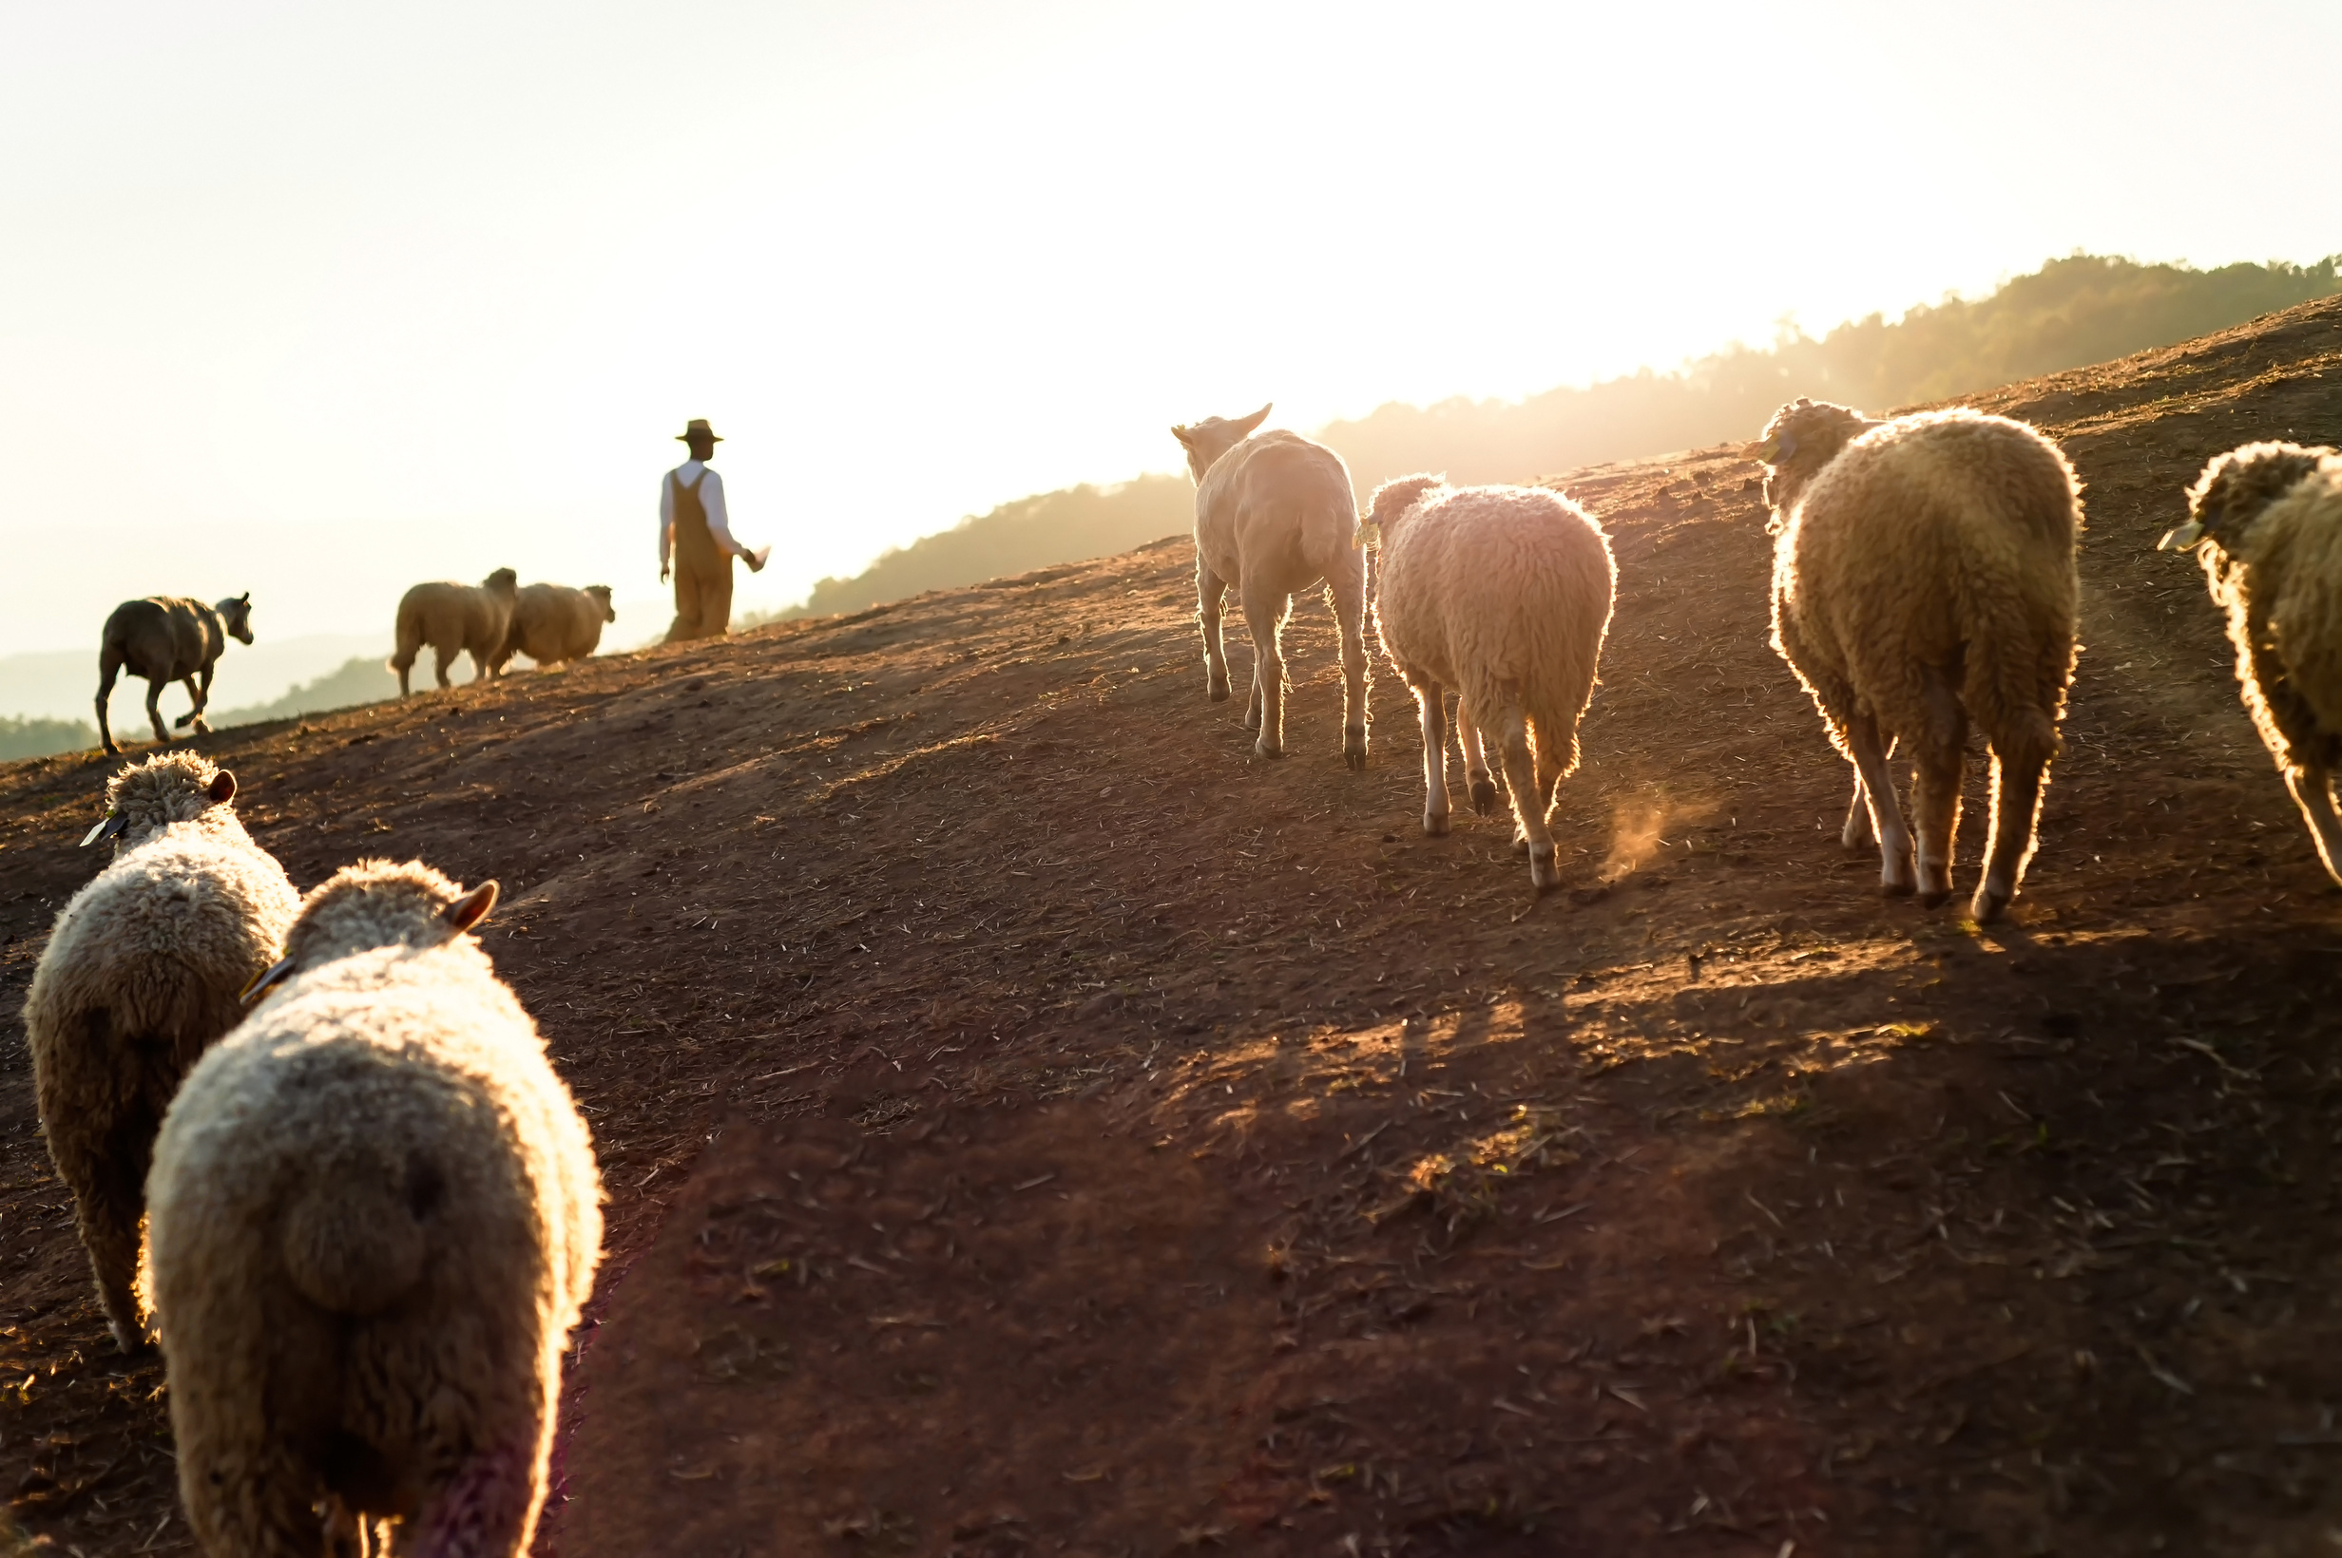
Alguien que invierte en la vida de otra persona para ayudarle a crecer
Quelqu'un qui investit dans la vie d'une autre personne pour l'aider à grandir
Someone who invests in another person's life to help them grow

Slide 9
¿Qué papel juega la fe cristiana en la práctica de la mentoría?
Quel rôle la foi chrétienne joue-t-elle dans la pratique du mentorat ?
What role does Christian faith play in the practice of mentoring?

Slide 10
3. Por qué se necesita un mentor
3. Pourquoi un mentor est nécessaire
3. Why a mentor is needed

Slide 11
a) Necesitamos referentes
b) Hay retos culturales y sociales que enfrentar
c) La teología es dinámica
a) Nous avons besoin de références
b) Il y a des défis culturels et sociaux à relever
c) La théologie est dynamique
a) We need references
b) There are cultural and social challenges to face
c) Theology is dynamic

Slide 12
¿Cómo se puede ayudar a los jóvenes a dar sentido y significado a la abundante información a la que tienen acceso en la era digital?
Comment aider les jeunes à donner un sens à l’abondance d’informations auxquelles ils ont accès à l’ère numérique ?
How can we assist young people in navigating and deriving meaning from the vast amount of information available in the digital age?

Slide 13
4. Una referencia bíblica del mentores
4. Une référence biblique au mentorat
4. A biblical reference to mentoring

Slide 14
Cristo formado en la vida de las personas y que puedan hacer una contribución al Reino de Dios.
Christ formé dans la vie des gens et qu'ils peuvent apporter une contribution au Royaume de Dieu
Christ formed in the lives of people and that they can make a contribution to the Kingdom of God

Slide 15
¿Qué aspectos específicos de la vida y el carácter de Bernabé le permitieron convertirse en un mentor efectivo?
Quels aspects spécifiques de la vie et du caractère de Barnabas lui ont permis de devenir un mentor efficace ?
What specific aspects of Barnabas's life and character allowed him to become an effective mentor?

Slide 16
5. ¿Cómo acompañar a otros?
5. Comment accompagner les autres ?
5. How to accompany others?

Slide 17
a) Tomar la iniciativa de acercarse a otros
b) Acompañarlos en su viaje
c) Hacer la Palabra de Dios relevante en sus vidas
d) Se produce es la transformación
a) Prendre l’initiative d’aller vers les autres
b) Les accompagner dans leur voyage
c) Rendre la Parole de Dieu pertinente dans leur vie
d) La transformation se produit
a) Take the initiative to reach out to others
b) Accompany them on their journey
c) Make the Word of God relevant in their lives
d) The transformation occurs

Slide 18
¿Cuál es el propósito de la transformación que experimenta una persona?
Quel est le but de la transformation vécue par une personne ?
What is the purpose of the transformation that a person experiences?

Slide 19
El Espíritu santo en el acompañamiento espiritual
Le Saint-Esprit en accompagnement spirituel
The Holy Spirit in spiritual accompaniment

Slide 20
Dios llama a todas las personas
Dieu appelle tout le monde
God calls all people

Slide 21
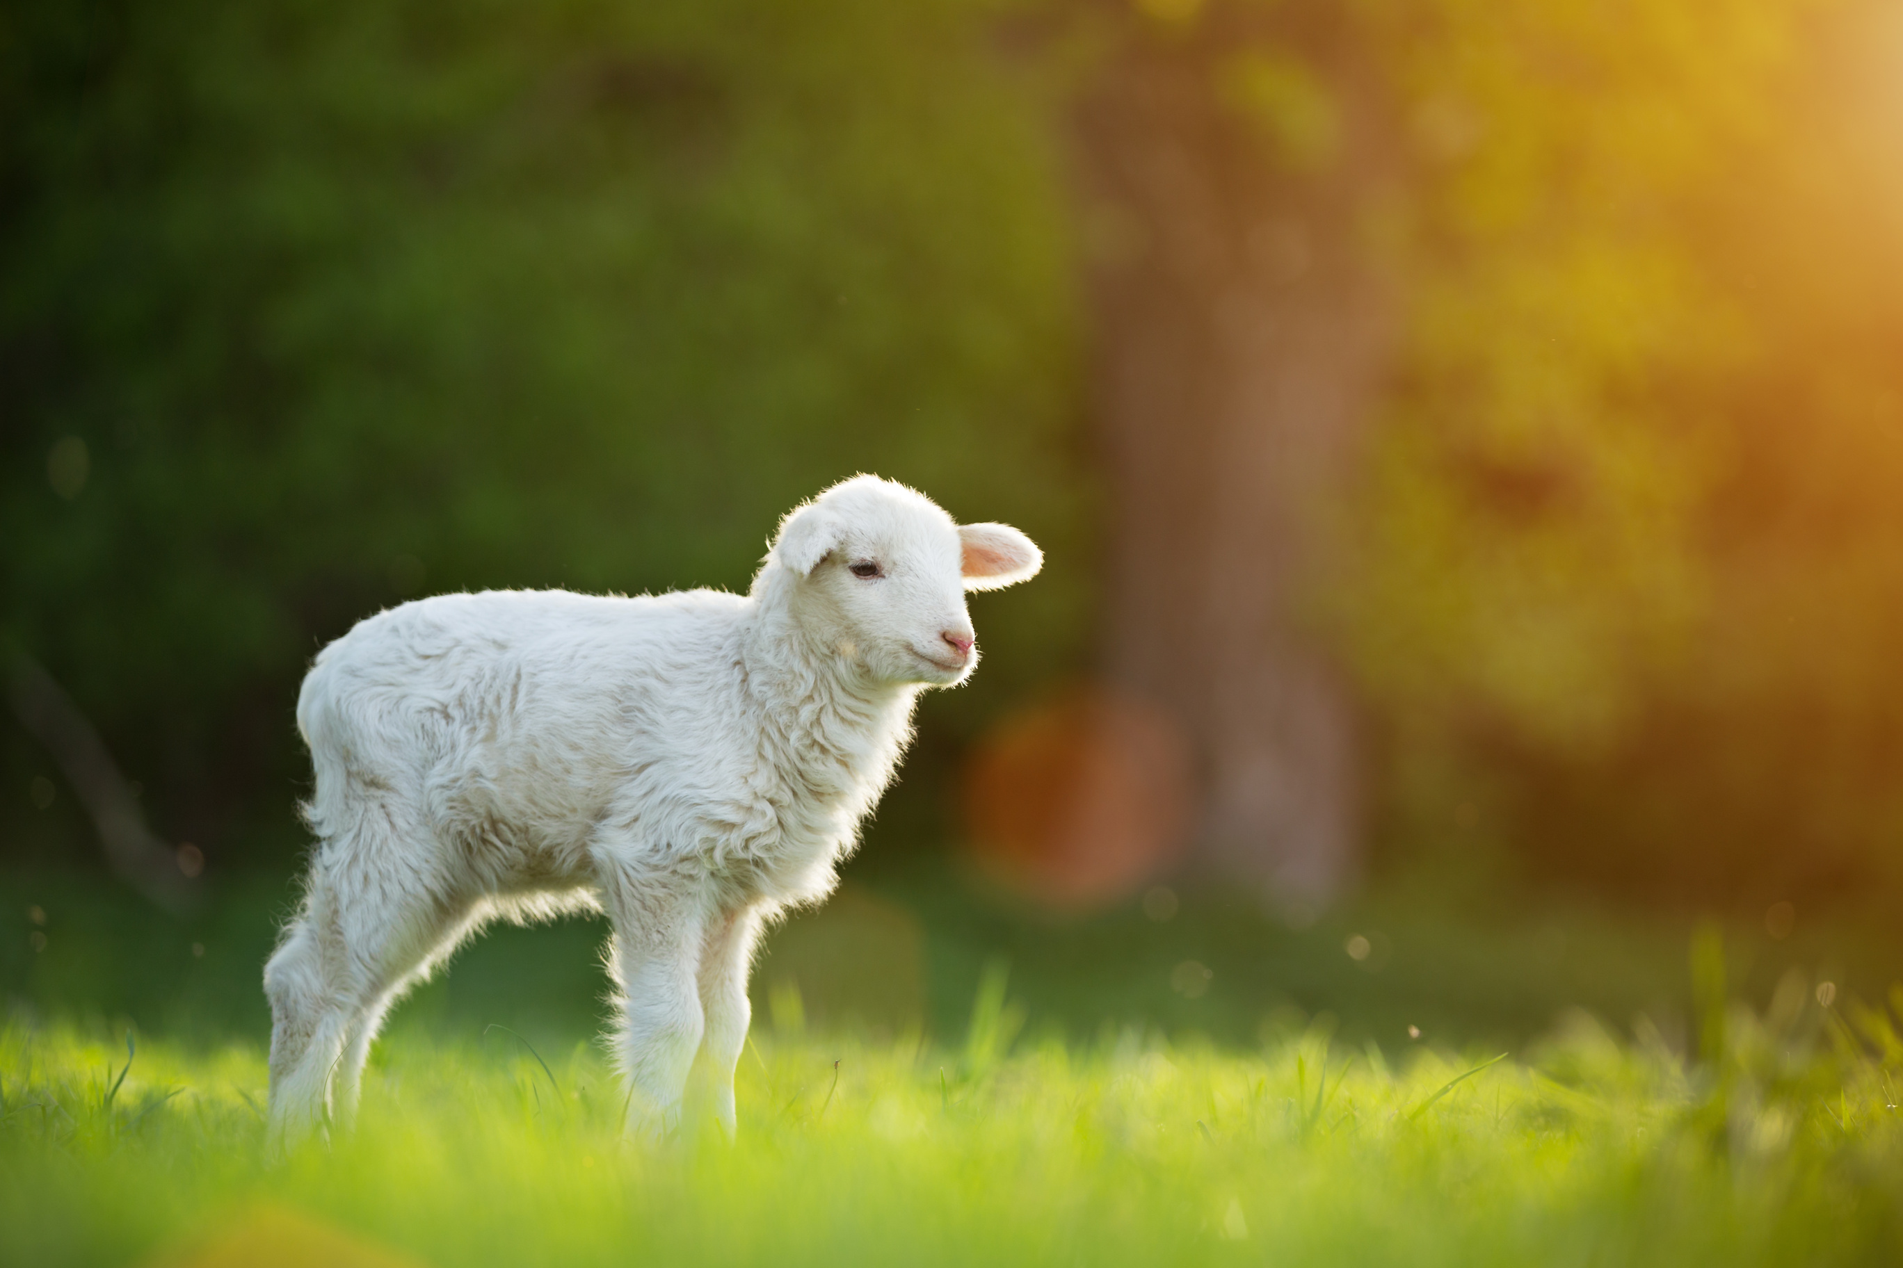
En ocasiones es difícil reconocer la voz de Dios
Il est parfois difficile de reconnaître la voix de Dieu
Sometimes it is difficult to recognize the voice of God

Slide 22
Otros pueden ayudar
D'autres peuvent aider
Others can help

Slide 23
¿Por qué es importante reconocer que el Espíritu Santo es el protagonista en el proceso de acompañamiento espiritual?
Pourquoi est-il important de reconnaître que le Saint-Esprit est le protagoniste du processus d’accompagnement spirituel ?
Why is it important to recognize that the Holy Spirit is the protagonist in the process of spiritual accompaniment?

Slide 24
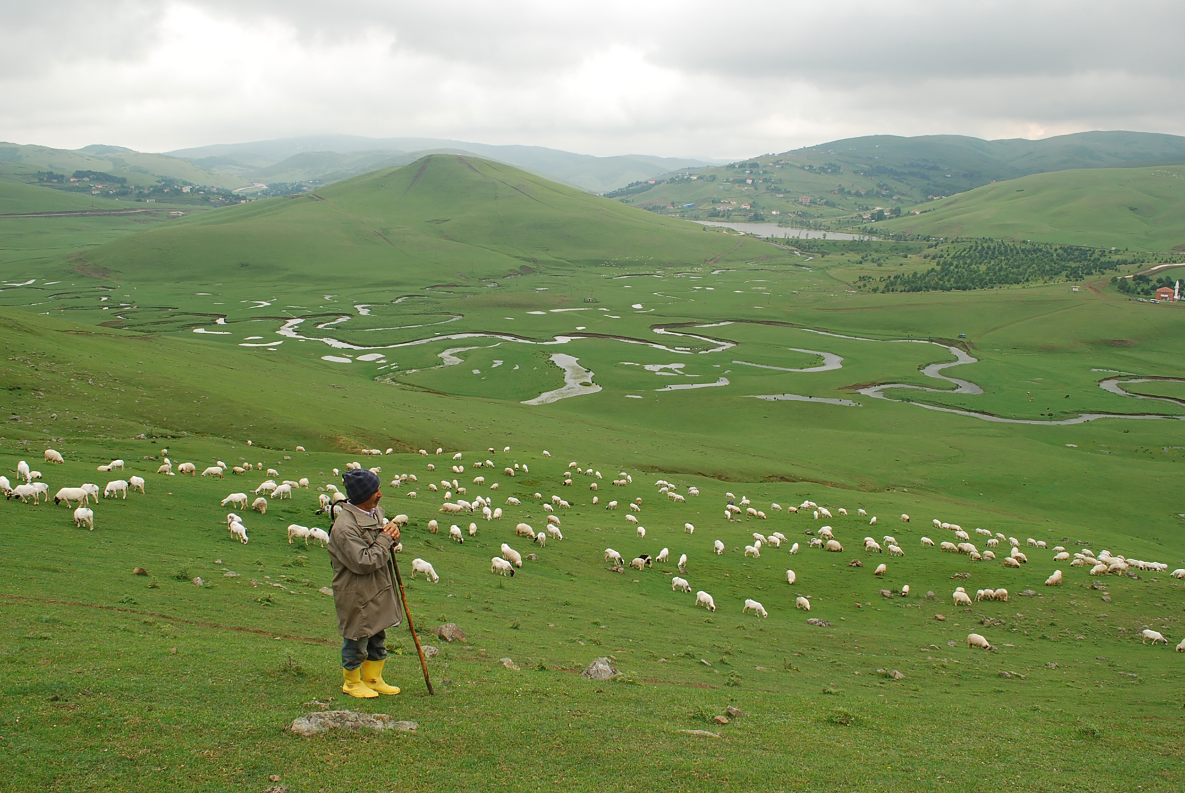

¡Muchas Gracias!
Mèsi anpil!
Thank you very much!

Slide 25




